Slide 1

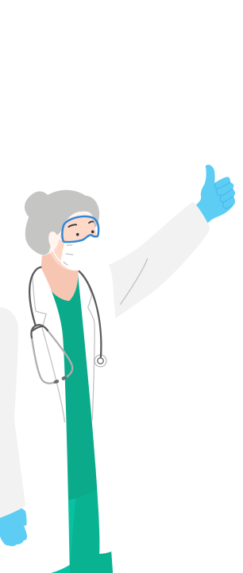

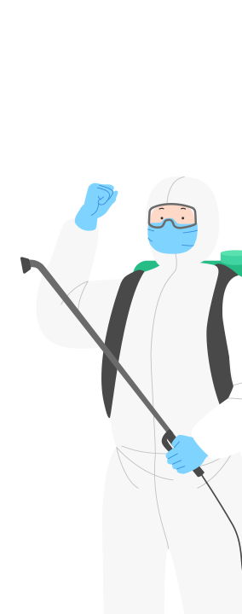
마스크 검출 인공지능
PRESENTATION TEMPLATE

Slide 2

목차
개요
모델 설명
코드 설명
시연

Slide 3
개 요
Deep Learning
분석작업
효율성
현실세계
능률향상

Slide 4

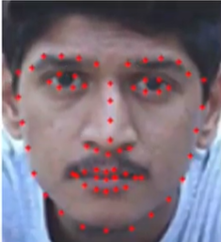
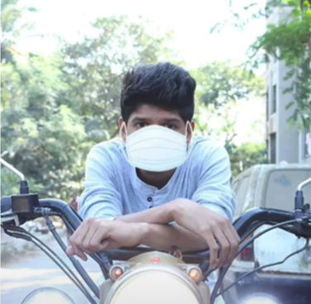
모 델 설 명
Dataset
- 마스크 안 쓴 얼굴(686개)
- 마스크 쓴 얼굴(690개)
- 마스크 이미지
Face detection(얼굴 검출)
Landmark detection(특징 검출)
*Transfer Learning(전이학습)
- 적은 양의 데이터로 원하는 과제 해결
- 단, 원하는 결과물 != 100%

Slide 5
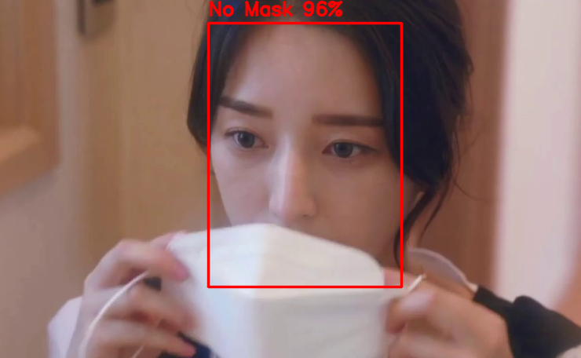
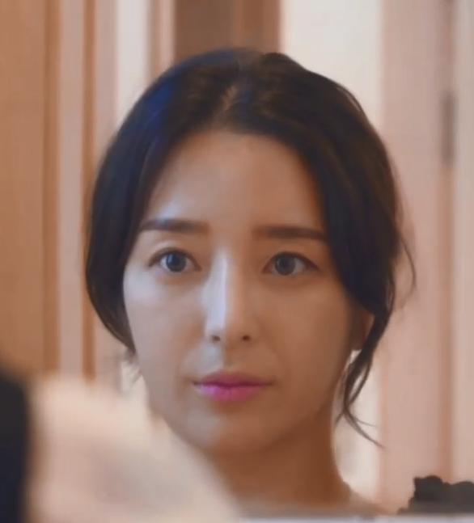
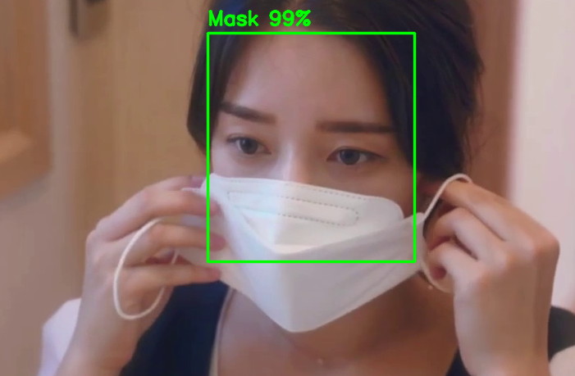
동영상 파일 로드
얼굴 검출
마스크 착용여부 검출

Slide 6
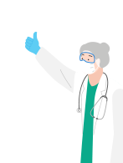
코드 설명

Slide 7
시연

Slide 8



Thank
you

